Slide 1
JavaScript
Autor: Alain Pérez Acosta

Slide 2
Estructura del curso 1/2
JavaScript básico: variables, identificadores, operadores, valores, estructuras de control, bucles, funciones, objetos, clases, herencia, arrays.
JavaScript intermedio: programación asíncrona (callbacks, promises, async/await).
JavaScript avanzado: Event loop, modelo de memoria, hoisting, scopes.
NodeJS vs Browser: diferencias entre cómo se ejecuta JS en un entorno y otro.

Slide 3
Estructura del curso 2/2
NodeJS básico: npm, paquetes propios (os, path, events, fs).
NodeJS avanzado: http, express.
TypeScript.

Slide 4
Bibliografía
Speaking JavaScript: an in-depth guide for programmers
Pro Git

Slide 5
Requisitos
Git
NodeJS
Visual Studio Code
OpenSSL

Slide 6

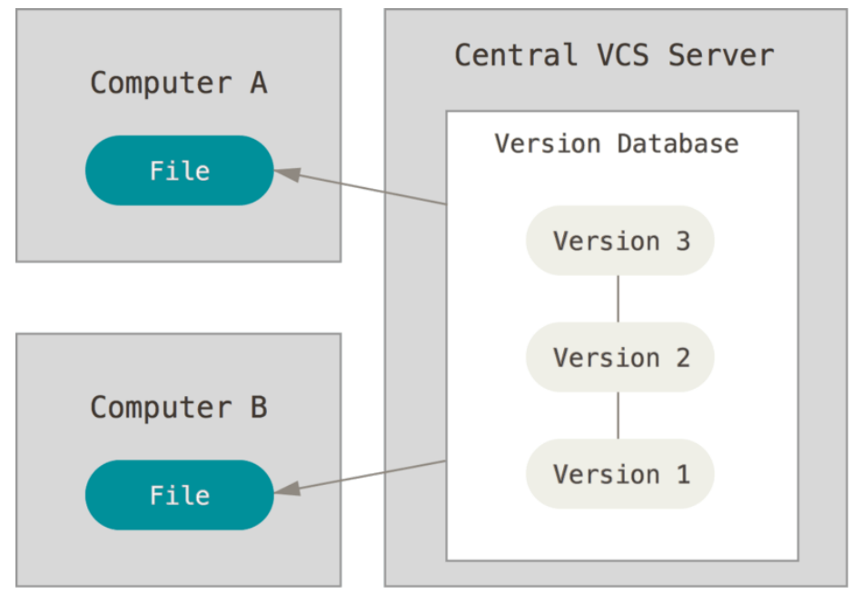
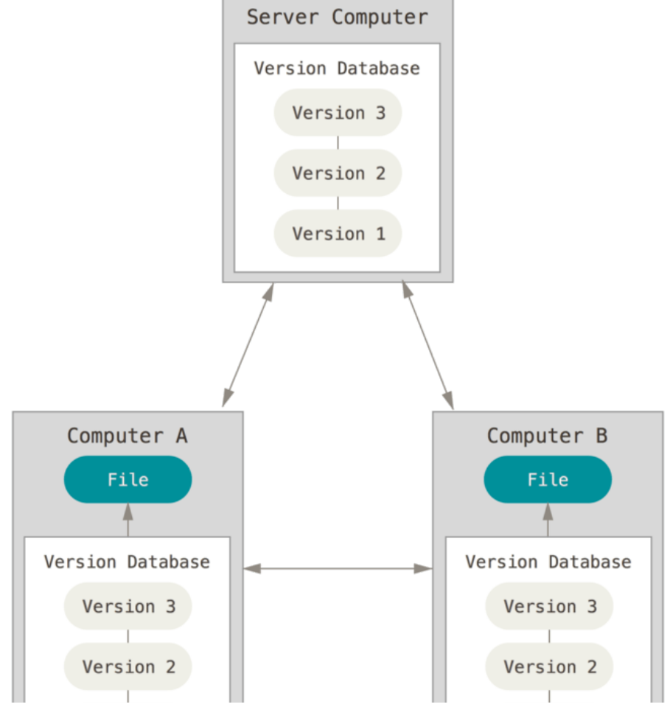
Trabajando con

Slide 7
Trabajando con
git config --global user.name "John Doe“
git config --global user.email johndoe@example.com

Slide 8
Trabajando con
Comandos básicos:
init
status
log
branch
checkout
commit
clone
pull
push

Slide 9
Trabajando con
1- Crear una cuenta en GitHub
2- Clonar el repositorio: https://github.com/SarutobiKonohamaru/JS_Full_Course

Slide 10
Trabajando con
Instalar OpenSSL
Generar un par de claves privada/pública para acceder al repo: ssh-keygen -t rsa -b 4096 -C "your_email@example.com"
Clonar el repositorio

Slide 11
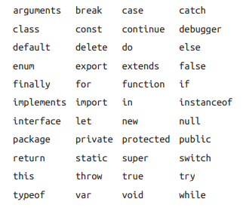
JavaScript básico: variables e identificadores
Palabras reservadas

Slide 12
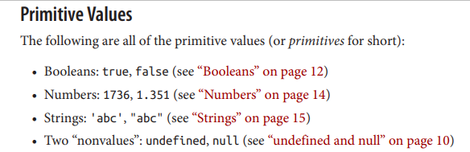
JavaScript básico: valores

Slide 13
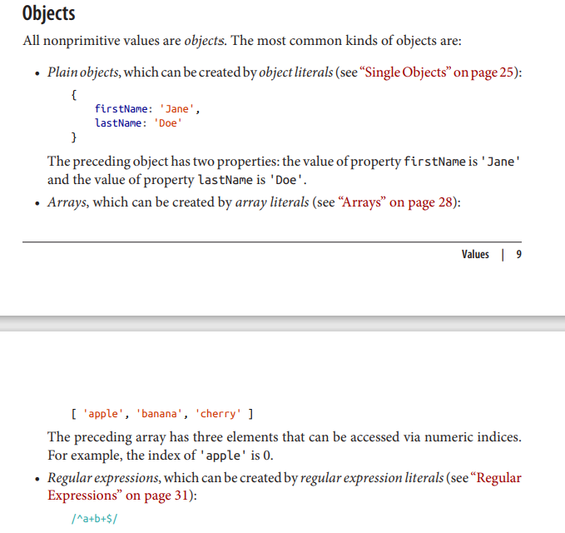
JavaScript básico: valores
Más de esto luego, que tiene chicha ☺

Slide 14
JavaScript básico: valores
Los valores primitivos en realidad no son tan “primitivos”:
var n = "Alain"
console.log(n)
console.log(n.length)
console.log(123=== "123")
console.log((123).toString())
console.log((123).toString() === "123")

Slide 15
JavaScript básico: booleans
Almacena valores true/false
OJO: que también otros tipos de datos se pueden almacenar como booleans, aunque no sean de tipo booleans.
Por ejemplo:
console.log(0 == false)
console.log(0 === false)
Por tanto, otros tipos de datos se pueden convertir a boolean.

Slide 16
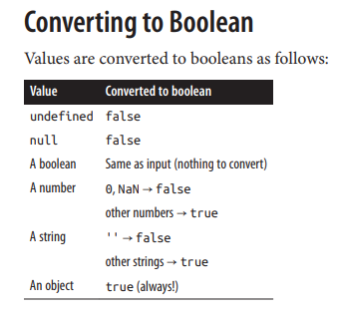
JavaScript básico: booleans
Hay 3 formas de convertir un valor a boolean: Boolean(valor), valor ? true : false y !!valor

Slide 17
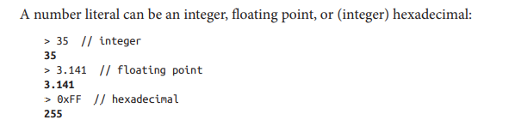
JavaScript básico: numbers
OJO: todos los números en JS se almacenan como valores flotantes. A diferencia de otros lenguajes, JS no maneja un tipo para valores enteros.

Slide 18
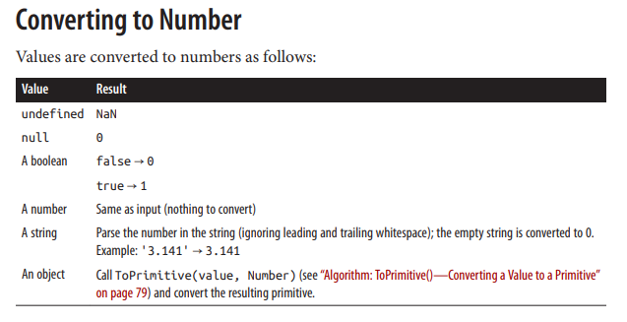
JavaScript básico: numbers
Hay 2 formas de convertir un valor a number: Number(valor) y +valor
Los string, además, pueden usar 2 funciones: parseInt(valor) y parseFloat(valor). Es bastante ineficiente y puede llevar errores: parseFloat('123.45#') vs Number('123.45#')

Slide 19
JavaScript básico: numbers
Valores especiales para numbers: NaN e Infinity.
NaN (Not a number) se usa cuando un valor no se puede representar como número. Por ejemplo: Number(“alain”), Number(undefined)
Cuidado!!! Number(null) = 0. Por qué? Cosas de JS ☺

Slide 20
JavaScript básico: numbers
Infinity se usa para representar 2 problemas: el número es demasiado largo o se ha intentado dividir por 0.
Ejemplo:
console.log(5/0)
console.log(2 ** 1024)

Slide 21
JavaScript básico: strings
El tipo de datos string almacena cadenas de caracteres. Cada carácter está codificado en UTF-16.
Se pueden usar comillas dobles y simples para especificar el valor:
console.log('He said: "Hello"')
console.log("He said: 'Hello’”)

Slide 22
JavaScript básico: strings
OJO: console.log("He said: "Hello"") //ERROR.
Tiene sentido: cómo sabe JS dónde comienza y acaba el valor de la variable cuando hay comillas que forman parte del propio valor? Escapamos el valor
console.log("He said: \"Hello\"")
Esa solución está tan fea ☹ que en posteriors versions se vieron obligados a buscar algo más elegante ☺

Slide 23
JavaScript básico: strings
Literales al rescate!!!
console.log(`He said "Hello"`)
Pero los literales no son a prueba de balas ☹. En algunas situaciones (por ejemplo al intentar hacer una consulta SQL dinámica) no funcionará ya que los motores SQL no tienen implementado este concepto.

Slide 24
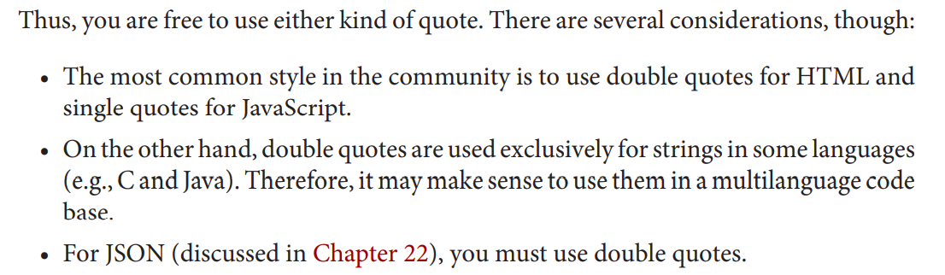
JavaScript básico: strings
Y por qué interesa tanto el asunto de las comillas dobles o simples?

Slide 25
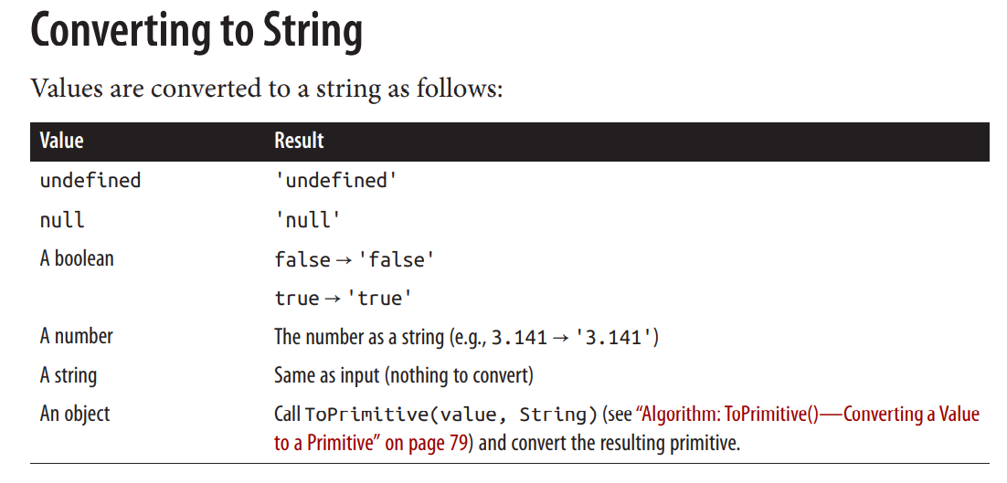
JavaScript básico: strings
Hay 3 formas de convertir a string: String(valor), ‘’+valor y valor.toString()

Slide 26
JavaScript básico: strings
OJO: las conversiones en JS no suelen ser reversibles
var booleanValue = false
console.log(booleanValue)
var convertedString = String(booleanValue)
console.log(convertedString)
var backToBoolean = Boolean(convertedString)
console.log(backToBoolean)

Slide 27
JavaScript básico: strings
Los string son TODO un mundo así que los seguiremos viendo más adelante

Slide 28
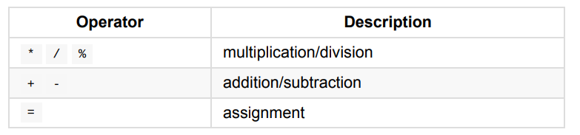
JavaScript básico: operadores aritméticos
Suma (+), Resta (-), Multiplicación: (*), División: (/), Resto de la división: (%), Exponenciación: (**), Asignación: (=)
Precedencia

Slide 29
JavaScript básico: operadores aritméticos
OJO: En JS, no todo es lo que parece ☺
Ver el resultado de: 4 + “hola”, -5 % 2

Slide 30
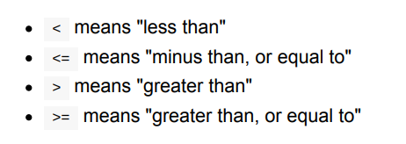
JavaScript básico: operadores de comparación
Además tenemos operadores de igualdad/desigualdad: =, !=, ==, !==
Estos operadores se usan en expresiones que devuelven valores booleanos.

Slide 31
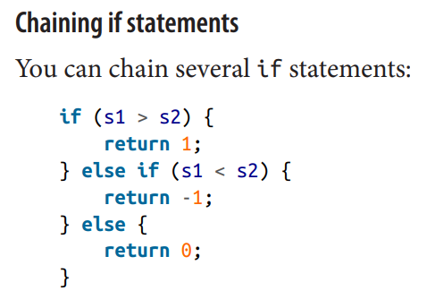
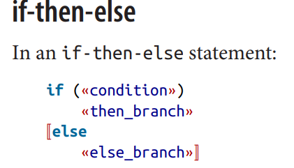
JavaScript básico: condicionales

Slide 32
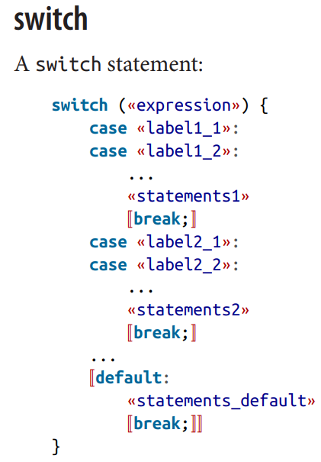
JavaScript básico: condicionales

Slide 33
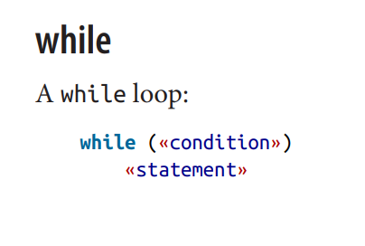
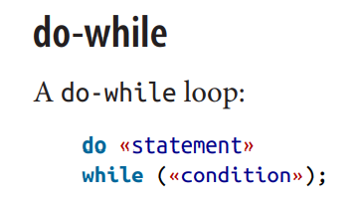
JavaScript básico: bucles

Slide 34
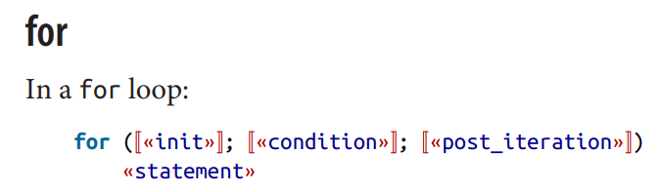
JavaScript básico: bucles

Slide 35
Time to practice
1- Dados 2 valores, digamos a y b, mostrar por consola si son iguales y del mismo tipo.
2- Dados 2 números, a y b, calcular y mostrar por consola el porcentaje que representa b de a.
3- Dado un número, mostrar por consola si es par.
4- Dados 2 números, a y b, si a es menor que b, mostrar el resultado de la división de a entre b (chequear que b sea distinto de 0). En caso contrario mostrar la multiplicación de ambos números.
5- Imprimir todos los números pares desde el cero hasta el 10.

Slide 36
Time to practice
6- Guardar en una variable un nombre. Mostrar por consola el siguiente texto: Hola “variable”.
7- Dados 2 números, a y b, implementar una calculadora que muestre por pantalla el resultado de cada operación básica. Por ejemplo: El resultado de la suma es: y a continuación el valor de la suma.

